Slide 1
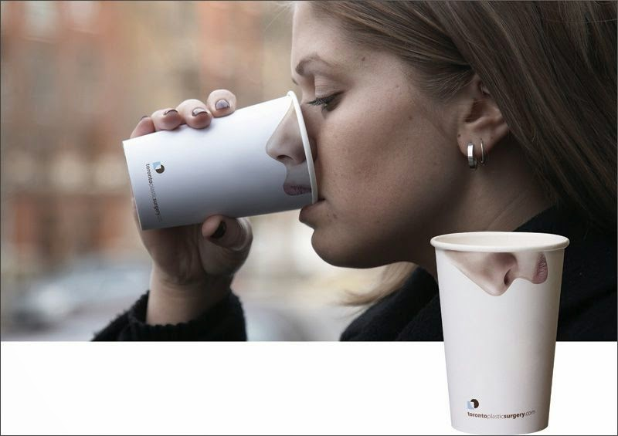
การออก แบบ
What is the Design

Slide 2
ความหมายของการออกแบบ
1. การออกแบบ หมายถึง การรวบรวมหรือการจัดองค์ประกอบทั้งที่เป็น 2 มิติ และ 3 มิติ เข้าด้วยกันอย่างมีหลักเกณฑ์ การนำองค์ประกอบของการออกแบบมาจัดรวมกันนั้น ผู้ออกแบบจะต้องคำนึงถึงประโยชน์ใช้สอยและความสวยงาม อันเป็นคุณลักษณะสำคัญของการออกแบบ เป็นศิลปะของมนุษย์เนื่องจากเป็นการสร้างค่านิยมทางความงาม และสนองคุณประโยชน์ทางกายภาพให้แก่มนุษย์

Slide 3
ความหมายของการออกแบบ
2. การรู้จักวางแผนจัดตั้งขั้นตอน และรู้จักเลือกใช้วัสดุวิธีการเพื่อทำตามที่ต้องการนั้น โดยให้สอดคล้องกับลักษณะรูปแบบและคุณสมบัติของวัสดุแต่ละชนิดตามความคิดสร้างสรรค์ และการสร้างสรรค์สิ่งใหม่ขึ้นมา เช่น เราจะทำเก้าอี้นั่งซักตัวจะต้องวางแผนไว้เป็นขั้นตอนโดยต้องเริ่มเลือกวัสดุที่จะใช้ทำเก้าอี้นั้นจะใช้วัสดุอะไรที่เหมาะสม วิธีการต่อยึดนั้นควรใช้กาว ตะปูนอต หรือใช้ข้อต่อแบบใด คำนวณสัดส่วนการใช้งานให้เหมาะสม ความแข็งแรงของเก้าอี้นั่งมากน้อยเพียงใด สีสันควรใช้สีอะไรจึงจะสวยงาม และทนทานกับการใช้งาน

Slide 4
ความหมายของการออกแบบ
3. การออกแบบ หมายถึง กระบวนการสร้างสรรค์ประเภทหนึ่งของมนุษย์ โดยใช้ทัศนธาตุต่างๆ เป็นองค์ประกอบ ใช้ทฤษฏีต่างๆเป็นแนวทางและใช้วัสดุนานาๆชนิดเป็นวัตถุดิบในการสร้างสรรค์ ที่สนองความต้องการในสิ่งใหม่ๆของมนุษย์ซึ่งส่วนใหญ่เพื่อให้ชีวิตอยู่รอด และมีความสะดวกสบายมากขึ้น

Slide 5
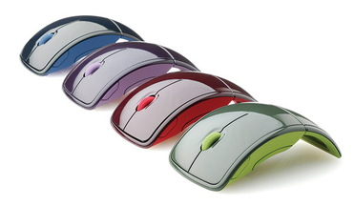
หลักสำคัญของการออกแบบที่ต้องคำนึงถึง
ประโยชน์ใช้สอย (Useful or Function)
ความงามทางศิลปะ (Sense of Beauty)
คุณสมบัติของวัสดุ (Material & Economic)
รูปแบบและวัฒนธรรม (Style & Culture)

Slide 6
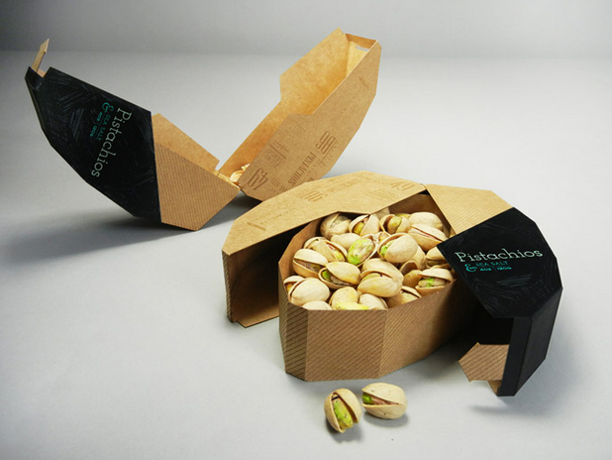
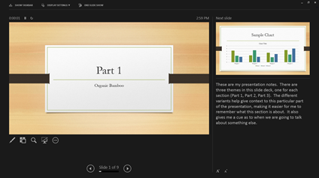
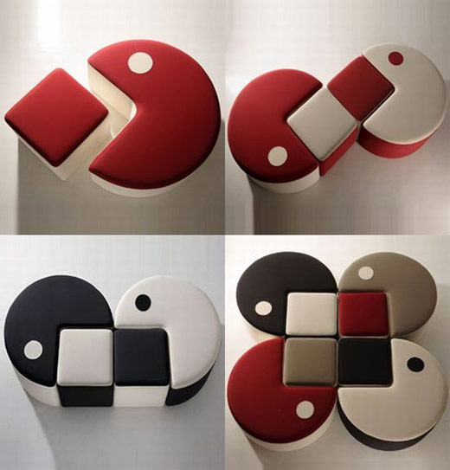
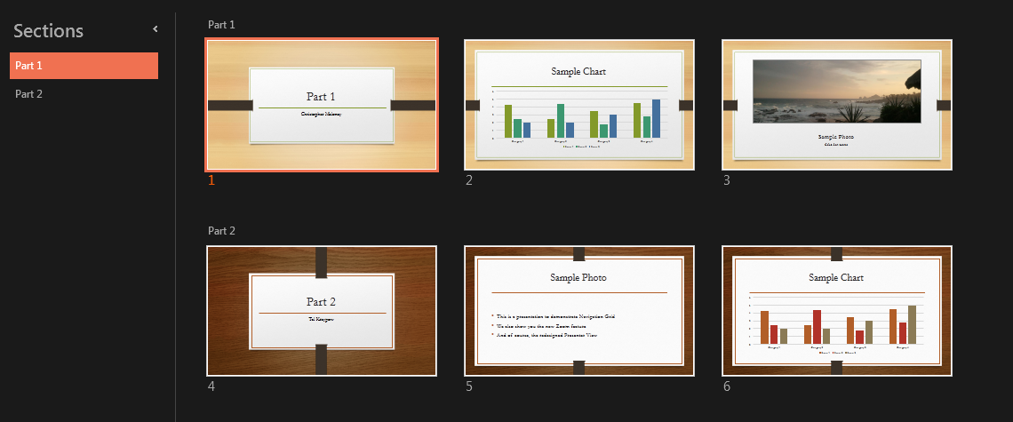
Inspiration แรงบันดาลใจ
การนำแรงบันดาลใจมาวิเคราะห์เพื่อให้ได้มาซึ่ง ผลิตภัณฑ์รูปแบบต่างๆนักออกแบบต้องกำหนดแรงบันดาลใจที่จะนำมาสร้างสรรค์ผลงานการออกแบบก่อน

Slide 7
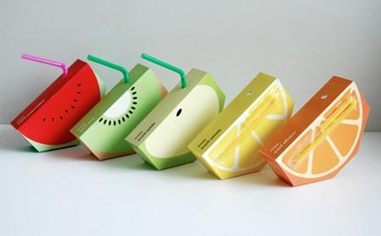
Inspiration ที่มาของแรงบันดาลใจ
แรงบันดาลใจ เกิดจากความคิดสร้างสรรค์ของมนุษย์
1.การสร้างสรรค์ในด้านความคิด Creative in Thinking
2.การสร้างสรรค์ในด้านความงาม Creative in Aesthetic
3.การสร้างสรรค์ในด้านประโยชน์ใช้สอยCreative in Function

Slide 8
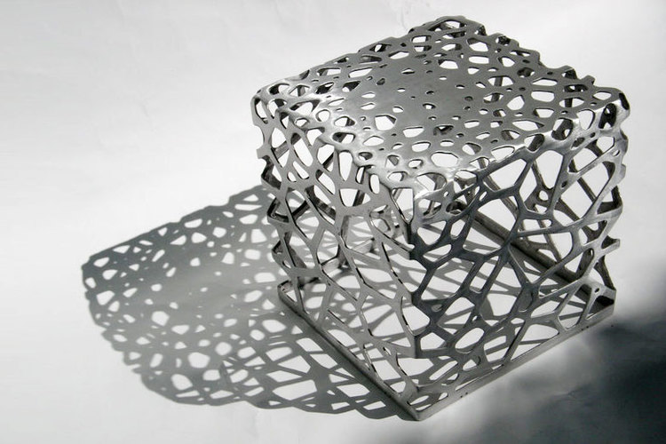
รูปทรงเรขาคณิต (Geometric Form)
รูปทรงเรขาคณิตเป็นรูปทรงขั้นพื้นฐานทางศิลปะที่นักออกแบบนำมาใช้ เช่น รูปทรงสี่เหลี่ยม รูปทรงสามเหลี่ยม รูปทรงกระบอกเป็นต้น

Slide 9
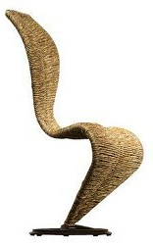
รูปทรงอิสระ (Free Form )
รูปทรงอิสระเป็นรูปทรงที่มีโครงสร้างไม่แน่นนอน มีทั้งเกิดขึ้นตามธรรมชาติและเกิดขึ้นจากมนุษย์สร้างขึ้น เช่น หยดน้ำ ก้อนเมฆ เปลวไฟ คลื่นน้ำ

Slide 10
รูปทรงจากธรรมชาติ (Natural Form)
ธรรมชาติมีความสำคัญและอยู่รายล้อมมนุษย์ ทั้ง รูปทรงที่เป็นสิ่งมีชีวิตในวิถีวัฒนธรรม เช่น พืช สัตว์ต่างๆ และ รูปทรงที่ไม่มีชีวิต เช่น กรวด หิน ดิน ทราย หรือปรากฏการณ์ทาง ธรรมชาติ เช่น คลื่น ลม แสงแดด ฝนตก ฟ้าร้อง ฯลฯ
Inspiration
Notes:
In Slide Show mode, click the arrow to enter the PowerPoint Getting Started Center.

Slide 11
รูปทรงที่มนุษย์สร้างขึ้น (Manmade Form)
รูปทรงทางวัฒนธรรมที่มนุษย์สร้างขึ้น มีอิทธิพลต่องาน ออกแบบผลิตภัณฑ์ ในอันที่จะก่อให้เกิดความแตกต่างกันของแต่ละ จังหวัด เช่น โบราณสถาน อาคาร บ้านเรือน โบราณวัตถุ สิ่งของ เครื่องใช้ ฯลฯ

Slide 12
สรุป
การออกแบบ คือ การคิดสร้างสรรค์ของมนุษย์ เป็นการตอบสนองความต้องการของมนุษย์ ด้านความสะดวกสบาย
ในการดำรงชีวิต โดยมีหลักการและส่วนประกอบที่สำคัญในการออกแบบคือ แรงบันดาลใจในการออกแบบซึ่งต้องอาศัยความคิดสร้างสรรค์ของมนุษย์

